Slide 1
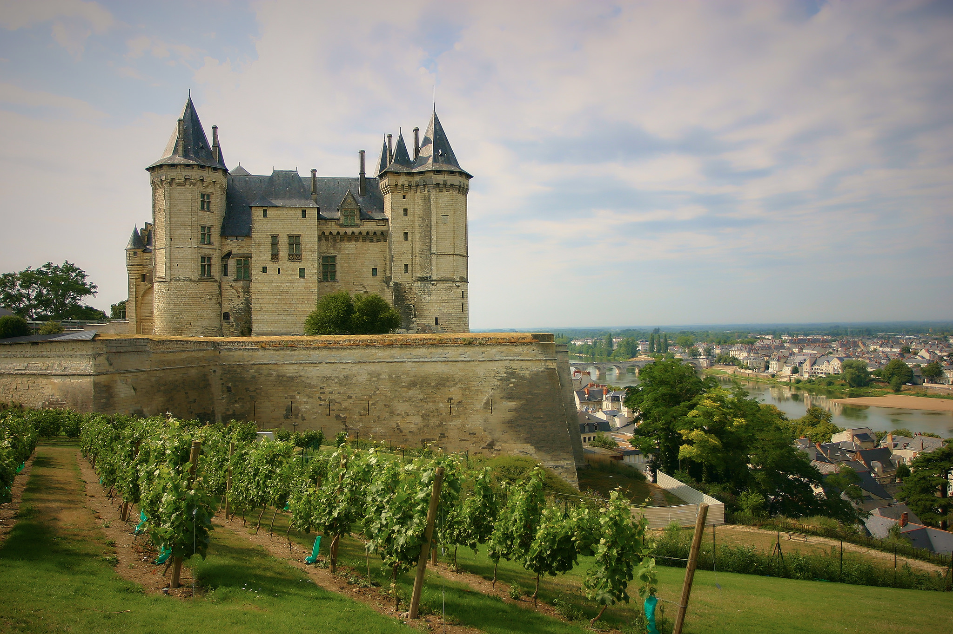
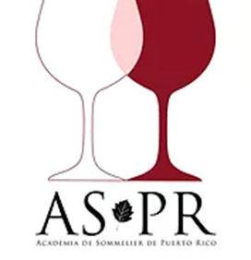
Valle del Loira, Francia
Jose C Trinidad

Slide 2
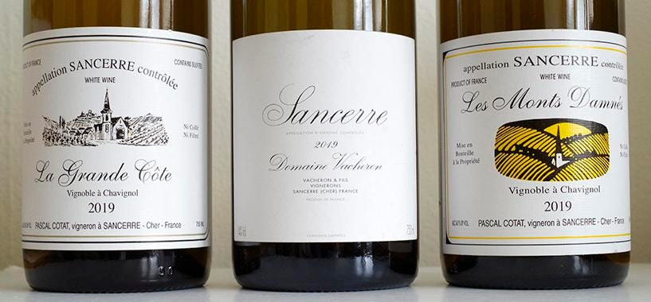
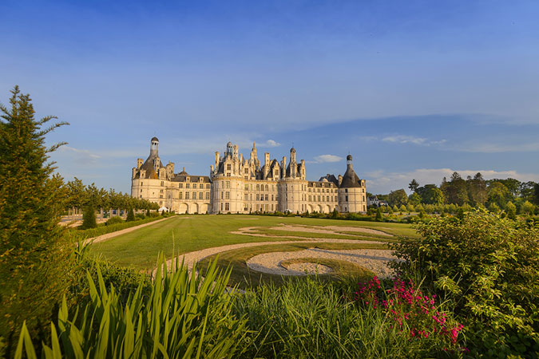
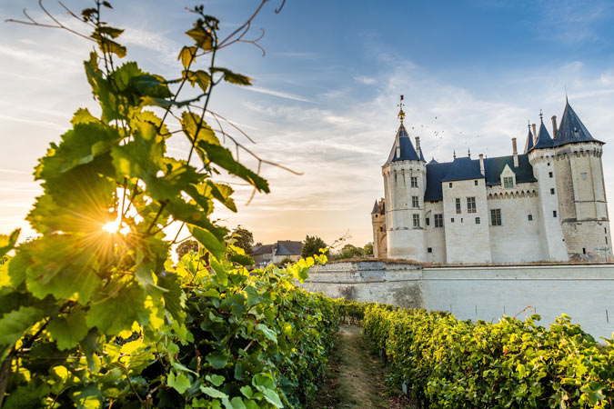
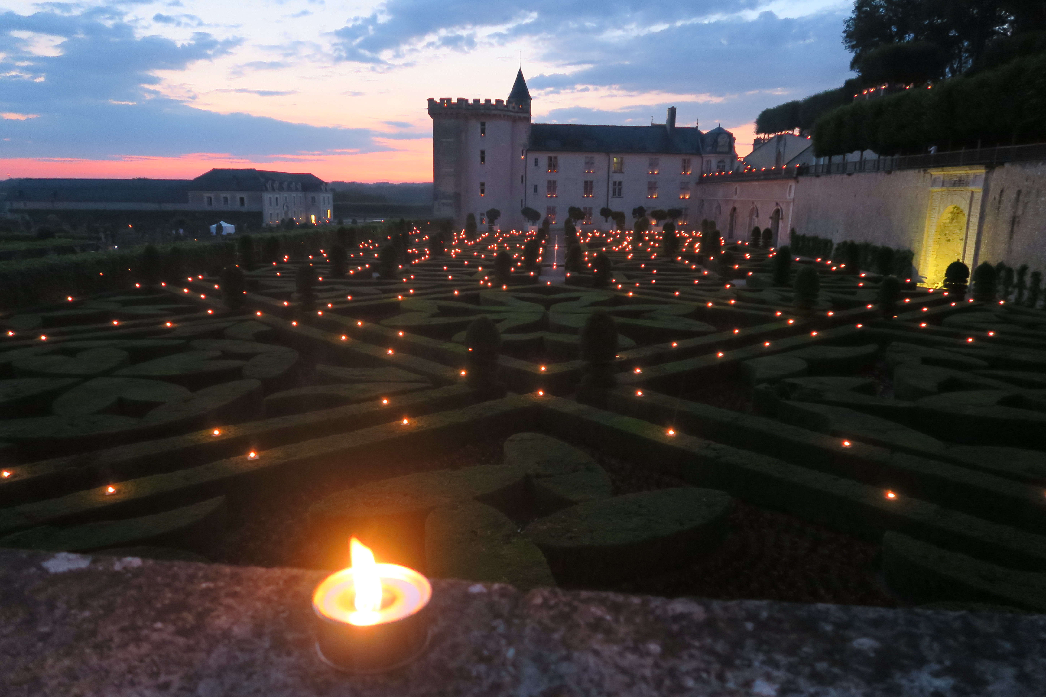
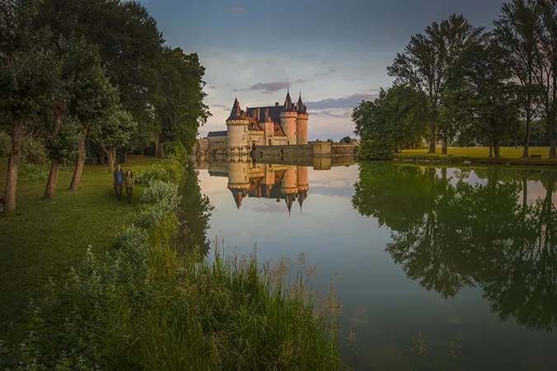
Valle del Loira y sus Castillos…
Pero no sólo es famoso por sus castillos…
A lo largo de sus 1,012 kilómetros se localizan numerosos viñedos y AOC que colocan el marco del Loira en el tercer puesto en producción de vinos entre las regiones vitivinícolas de Francia.
El Loira, es la región vitivinícola masa diversa de toda Francia…

Slide 3
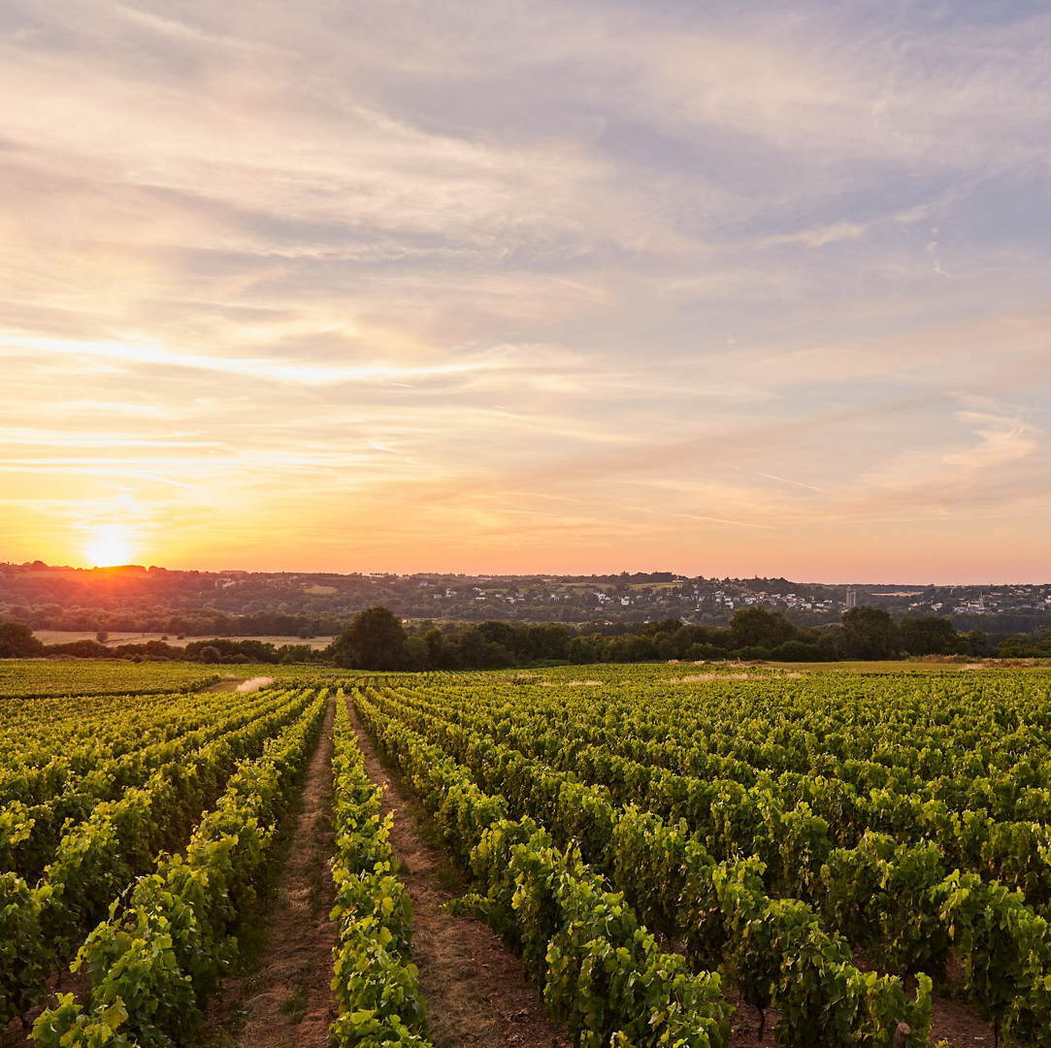
CONTENIDO
Valle del Loira
Mapas
Historia
Clima, Suelos y Uvas en general
Viticultura y Enología en general
Subregiones vitivinícolas
Referencias
Cata

Slide 4
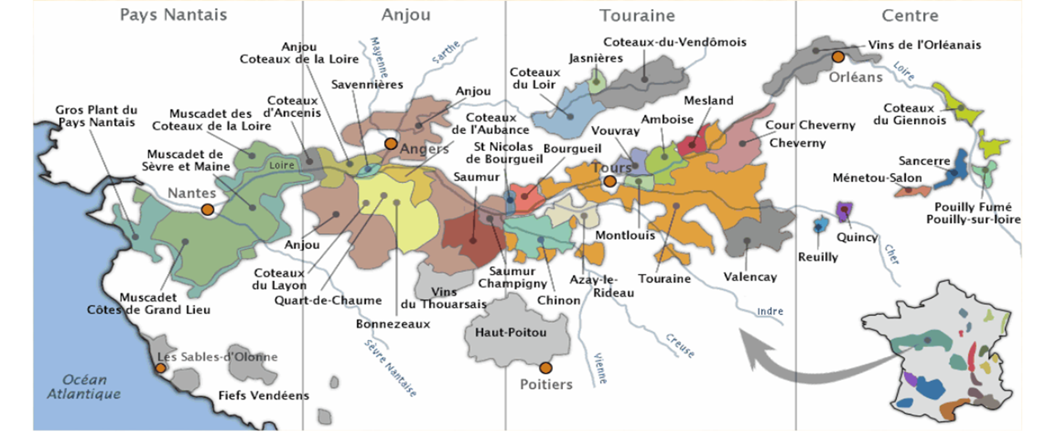
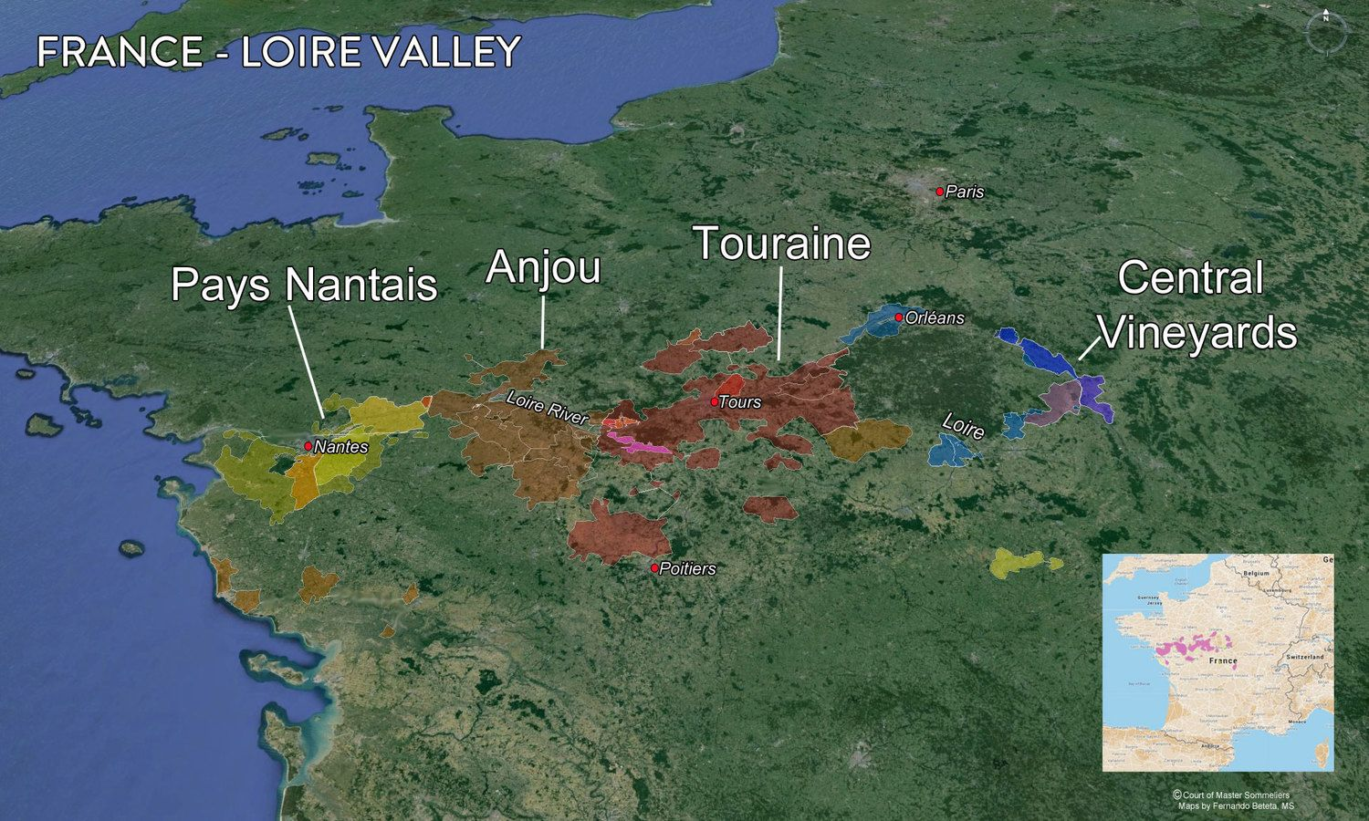
Mapas

Slide 5
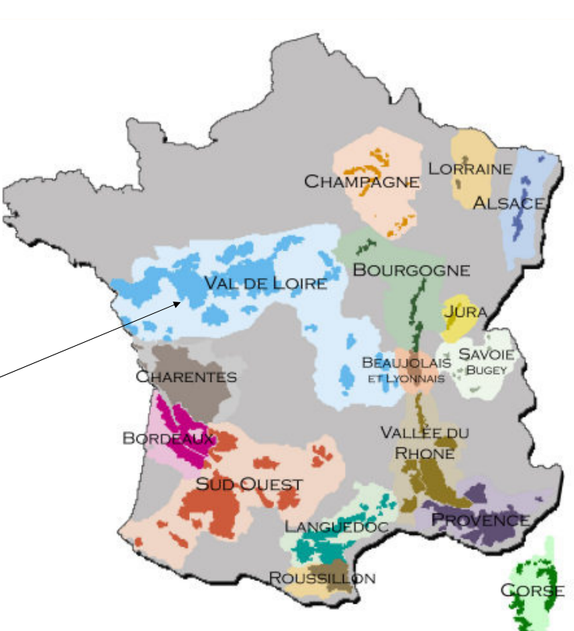
El Valle del Loira es una región tan amplia que normalmente sus decenas de AOC se estudian agrupándolas por zonas

Slide 6
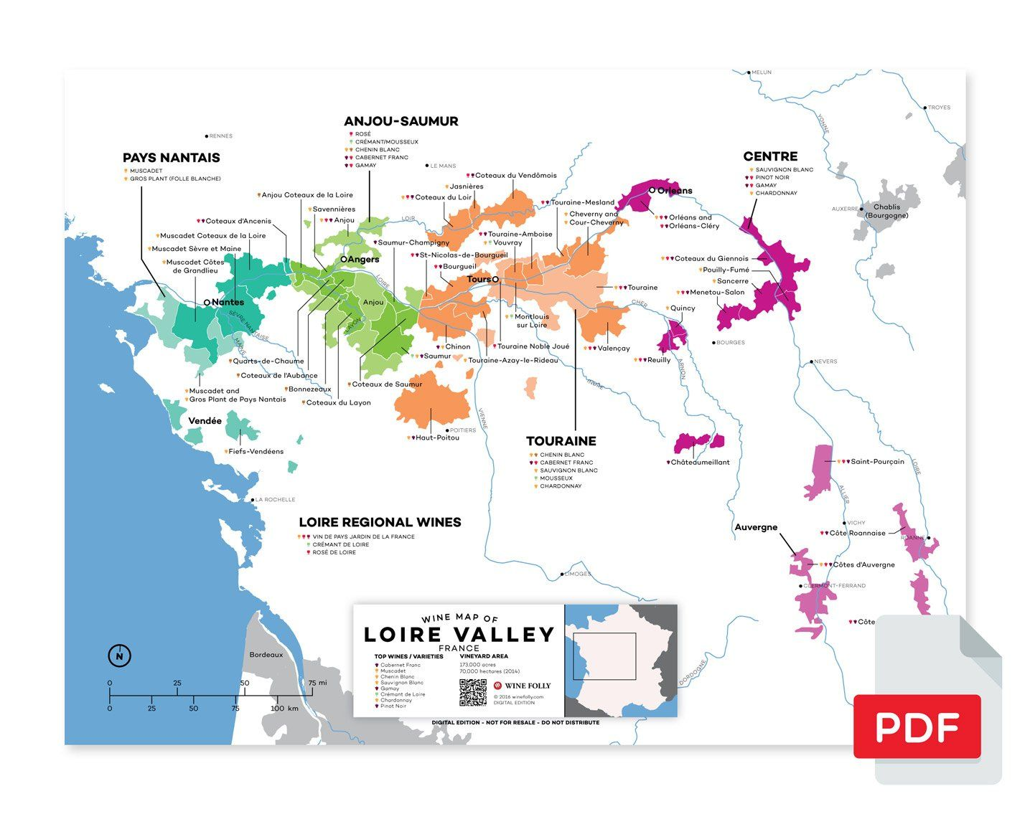

Slide 7
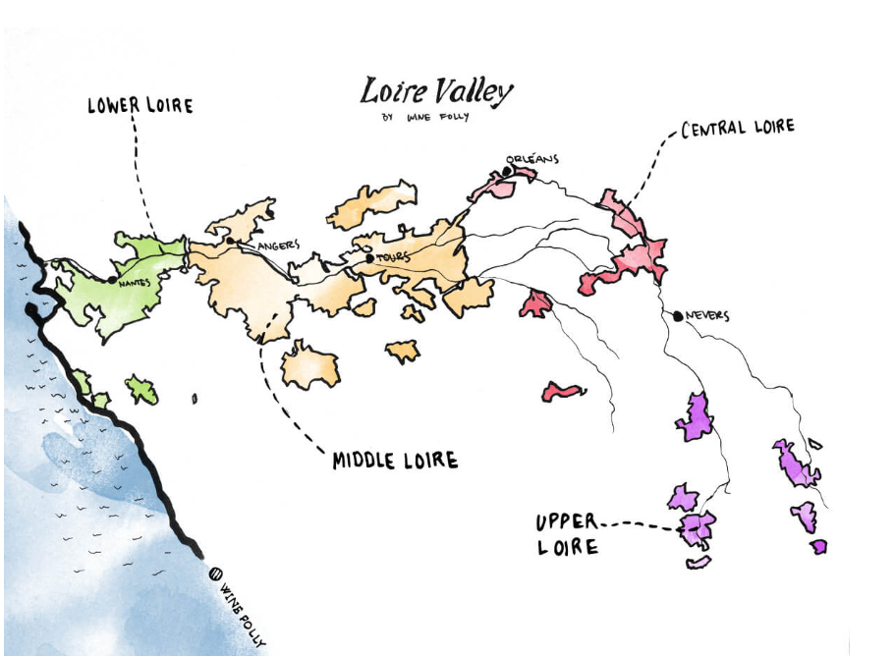
Las 4 principales áreas vitivinícolas del Loira
Loira Bajo: Una región marítima llamada Pays Nantais ("País de Nantes").
Loira Medio: Los viñedos de Anjou, Saumur y Touraine (el "Jardín de Francia").
Loira Central: Los viñedos de Centre-Loire que incluyen Sancerre que flanquean Borgoña.
Alto Loira: Contiene Auvernia y viñedos circundantes.

Slide 8
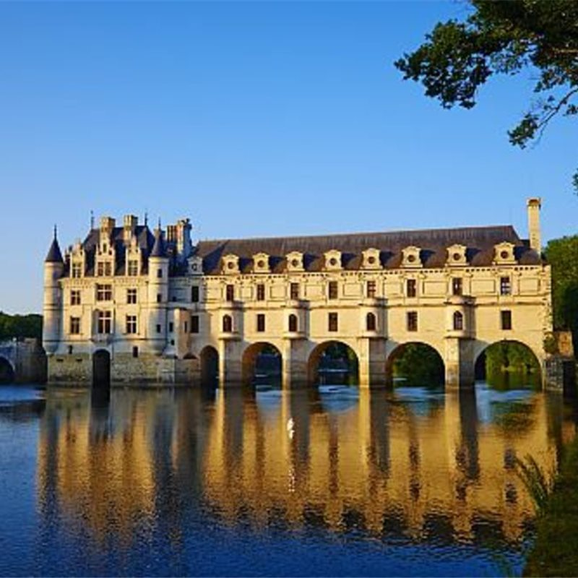
Historia
El Valle del Loira (Val de Loire), en cuanto a extensión es la tercera región vitivinícola de Francia por detrás de Burdeos y Borgoña. Sus viñedos bordean el río Loira y sus afluentes, extendiéndose desde Sancerre hasta el Atlántico.
La Región del Valle del Loira puede ser la más antigua del país con vides existentes desde el siglo I, llegando a su punto cumbre en la Alta Edad Media donde sus vinos tenían una fama en Francia y en Inglaterra mayor que los de Burdeos. Las investigaciones se inclinan porque fueran los romanos quienes plantaron esas primeras vides durante el periodo de colonización de la Galia.

Slide 9
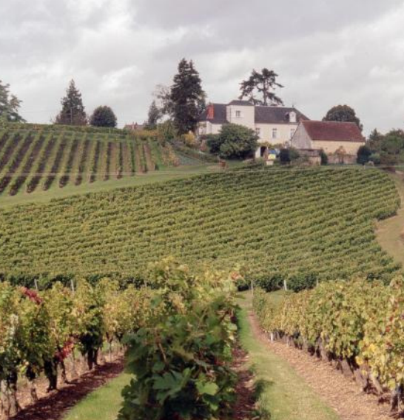
Historia
En la Alta Edad Media, los vinos del valle del Loira eran apreciados en Inglaterra y Francia, incluso más costosos que los de Burdeos.
Al llegar el siglo XI, los vinos de Sancerre tenían una reputación por toda Europa debido a su alta calidad
Así, durante casi un milenio, todos los reyes de Francia e Inglaterra contribuyen a la reputación de los vinos del Loira. Capetos, Plantagenet y Valois.
Sin embargo cuando los ingleses pusieron sus ojos en Burdeos, los vinos del Loira entraron en declive.
Históricamente, las bodegas del valle del Loira son pequeñas… familiares, que hacen mucho vino embotellado en la propia finca.

Slide 10
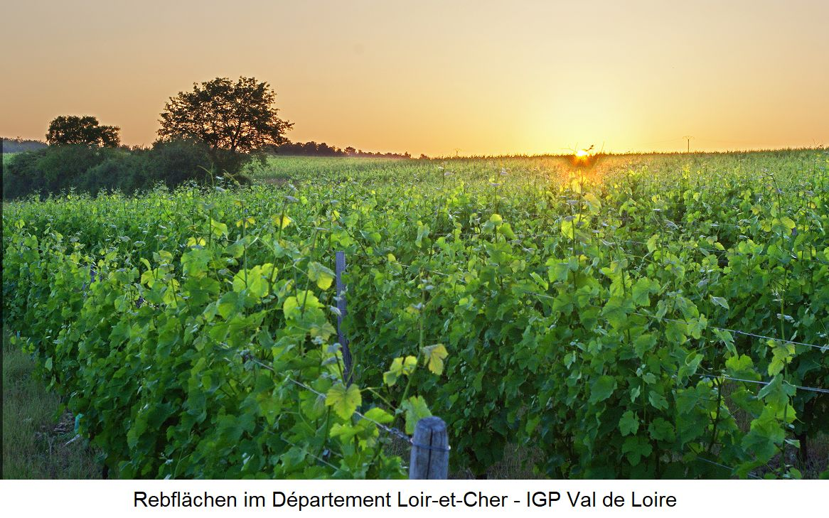
Región del Valle del Loira
Una de las seis principales áreas regionales de IGP para la producción de vinos locales en Francia. Los otros cinco son Atlantique, Comtés Rhodaniens, Comté Tolosan, Méditerranée y Pays d'Oc. Cubre toda la región vitivinícola del Loira a lo largo del río y diez afluentes. Hasta 2007, la antigua zona de Vin de pays se llamaba Jardin de la France, en alemán "Garten Frankreichs" (Jardín de Francia), en referencia al hermoso paisaje a lo largo del río con sus muchos castillos pintorescos del Loira. Los viñedos cubren alrededor de 70.000 hectáreas de viñedos. Hay más de 30 áreas de AOC en esta gran área.

Slide 11
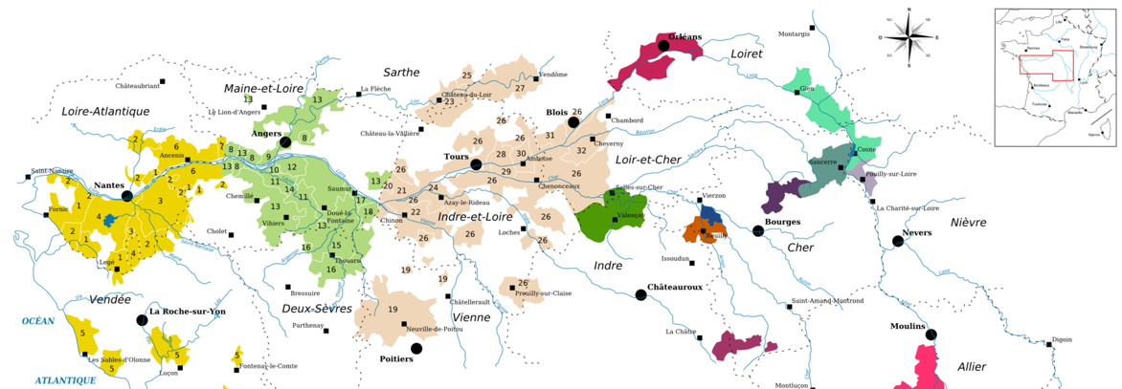
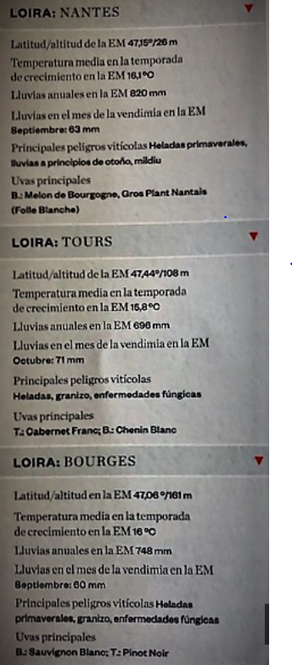
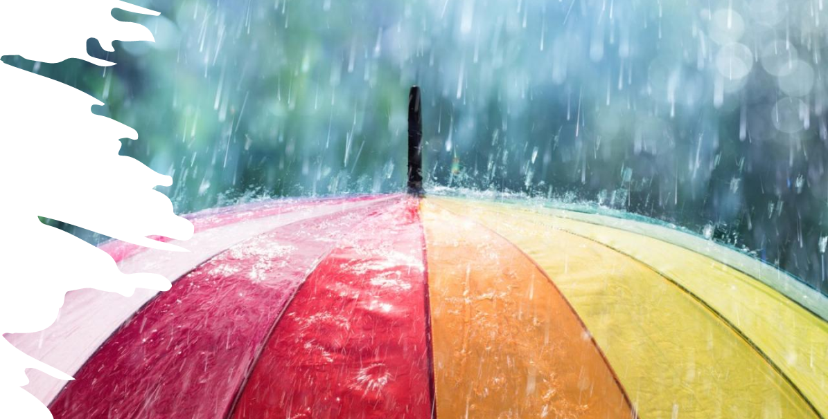
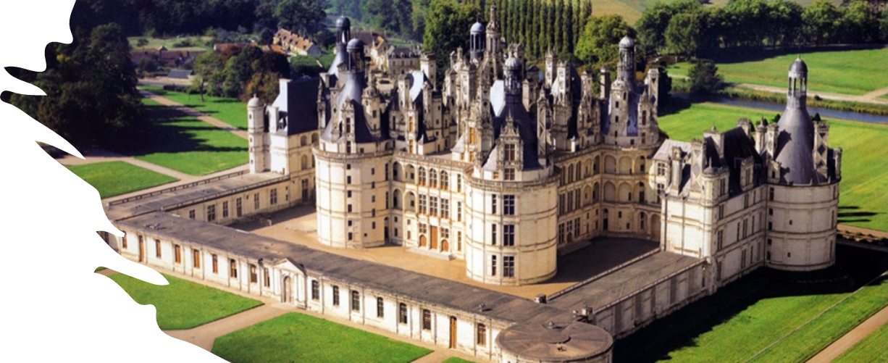
Clima en:
Nantes
Tours
Bourges

Slide 12
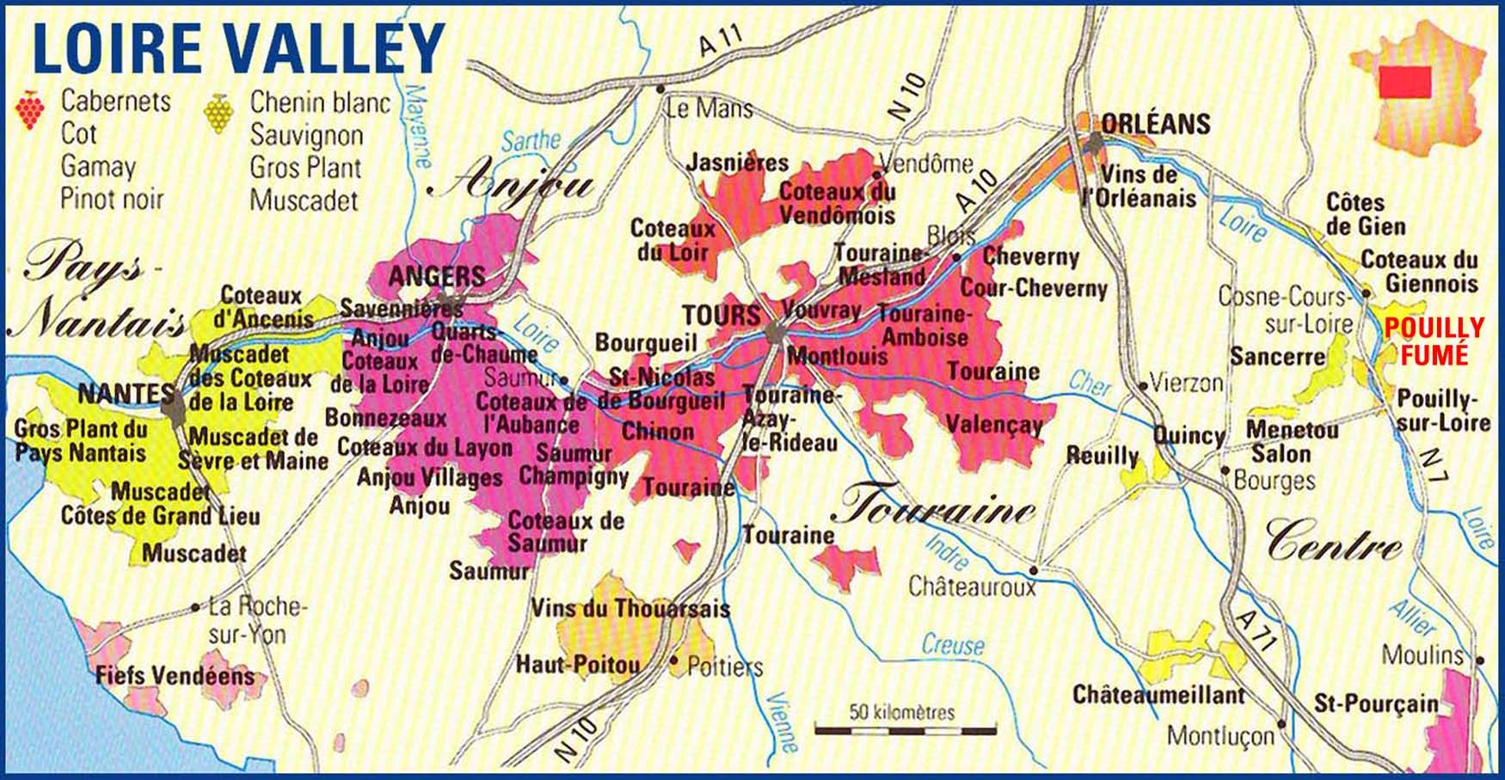
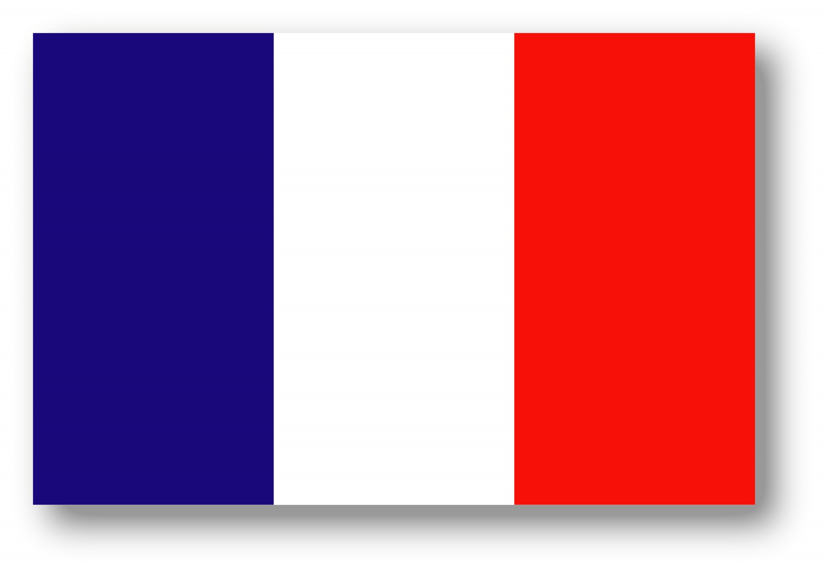
Clima & Suelos
Define esta región el río Loira, el más largo de Francia. El viñedo se extiende por ambas márgenes, en numerosos departamentos y zonas muy diferentes, en algunos casos muy alejadas entre sí. Entre Nantes y Sancerre hay cerca de 500 km. También hay vides plantadas en las orillas de afluentes del Loira.
Los suelos son muy diversos: hay esquistos, arcillas con caliza o con sílex, terrenos arenosos y gravas. Los mejores vinos dulces se obtienen en los suelos esquistosos, lo que ocurre también en otras regiones, como Oporto.
El río Loira influye en el microclima de la región, añadiendo los pocos grados extra de temperatura que necesitan las uvas para crecer, a diferencia de otras regiones, al norte y al sur del valle del Loira, que se han mostrado desfavorables para la viticultura.

Slide 13
Clima & Suelos
El clima es muy variable. En la región de Nantes es oceánico y húmedo por su proximidad al Atlántico, lo que también supone menor frío que en áreas de las mismas latitudes situadas más al oeste. En Sancerre y la región de Centro-Valle de Loira, el clima es ya casi semicontinental.
Puede ser muy frío durante la primavera, con el riesgo de helada. Y en el otoño, la lluvia puede hacer que las uvas se cosechen antes de estar maduras pero también puede ayudar al desarrollo de la podredumbre noble para los vinos dulces de la región.²​ La red fluvial ayuda a crear las necesarias brumas matinales para el desarrollo del hongo que se ralentizará cuando la niebla desaparezca por la acción de los rayos solares.

Slide 14
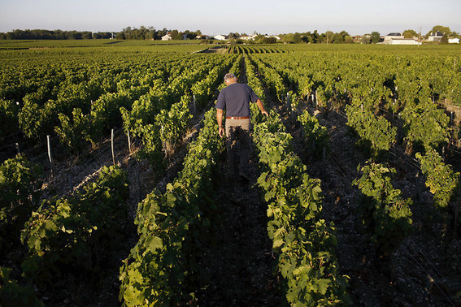
El Valle del Loira
VITICULTURA & ENOLOGIA
Su tamaño es dos tercios del de Burdeos.³​ Debido a su situación geográfica y su clima, la cantidad total de cosecha influye, más que en otras regiones francesas, sobre la calidad de los vinos. El riesgo más común es que el clima frío impida a las uvas madurar plenamente y desarrollar los azúcares que necesitan para equilibrar la natural alta acidez de las uvas. Durante estas cosechas frías los vinos de sauvignon blanc son de color más claro, menos afrutados y con notas minerales más marcadas. Los vinos de cabernet franc también son de color más claro con aromas más vegetales o más a "mala hierba". En cosechas más maduras, un cabernet franc del Loira desarrollará aromas de frambuesa y virutas de mina de lápiz.¹​

Slide 15
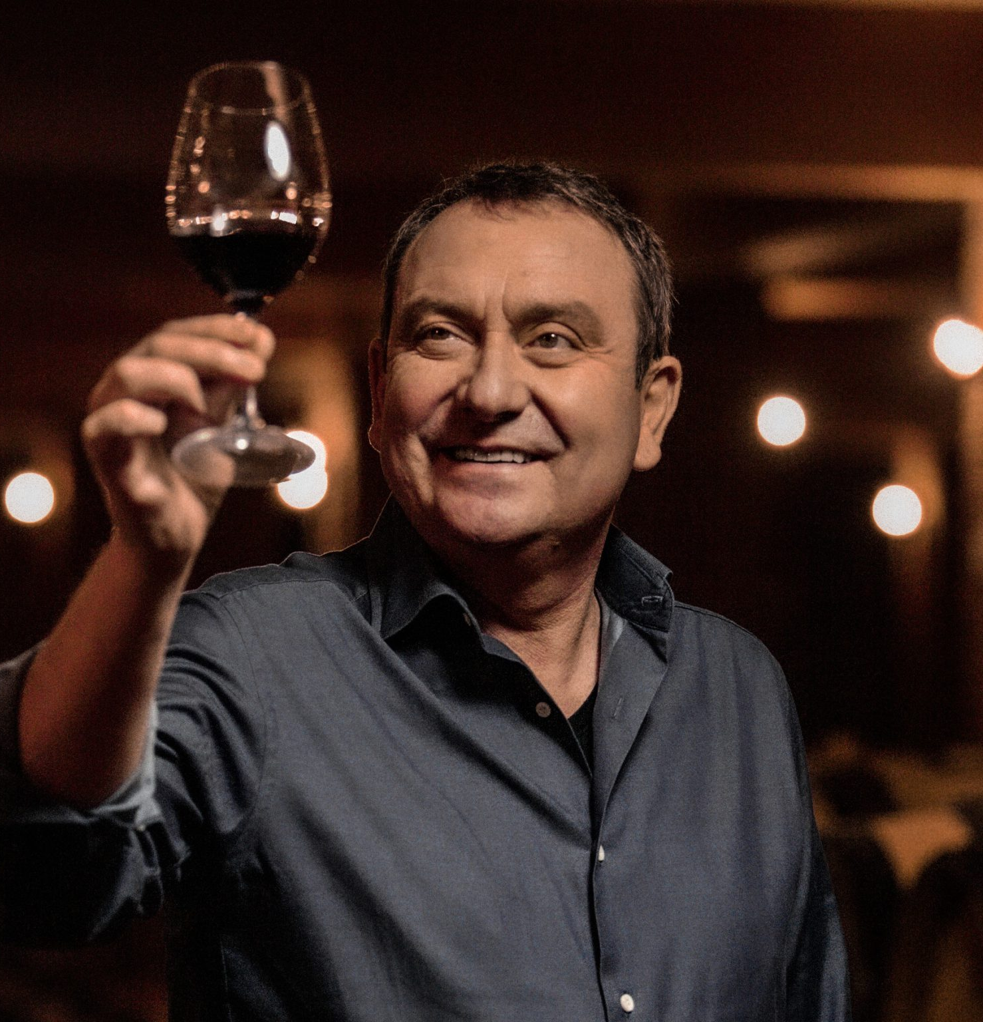
El Valle del Loira
VITICULTURA & ENOLOGIA
Tiene una alta densidad de vid plantada con una media de 4.000 a 5.000 vides por hectárea. Pretende así compensarse el exceso de rendimiento que tienden a tener algunas de las variedades, como la chenin blanc. En tiempos recientes, la poda y "canopy management" (estrategia de la gestión del follaje) han comenzado a limitar la producción con mayor efectividad.²​
En general se tiende a evitar el envejecimiento en barril y la fermentación maloláctica, aunque algunos productores han experimentado ambas. La chaptalización está permitida, ayudando a los vinicultores a compensar la escasa madurez de las uvas algunos años. En los vinos tintos, se tiende a extender el tiempo de maceración de contacto del hollejo para dar más color y tanino. También es importante controlar la temperatura, y cuando hace mucho frío en otoño hace falta calentar el mosto para completar la fermentación.²​

Slide 16
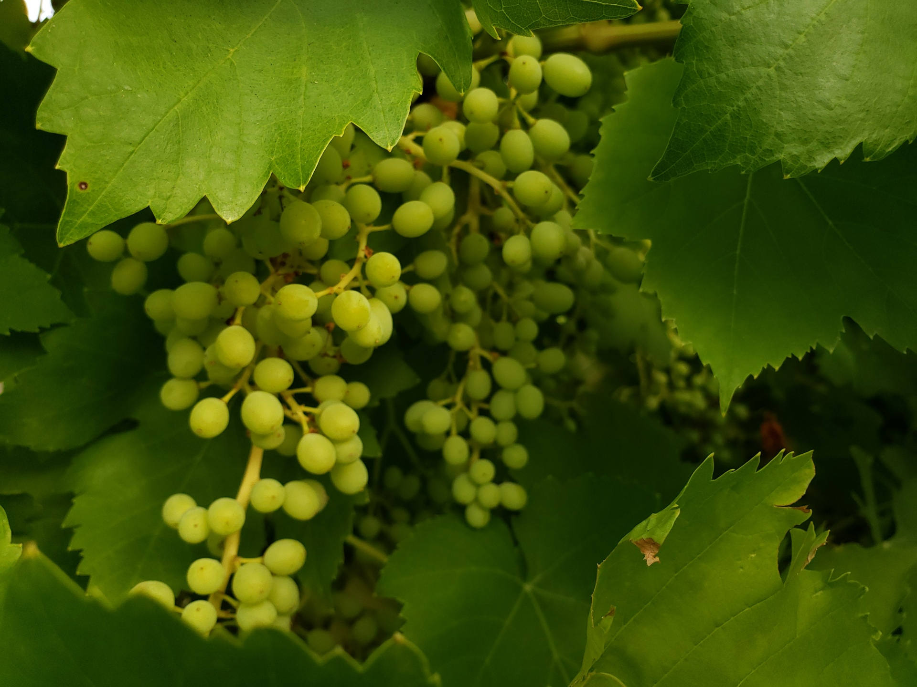
El Valle del Loira y sus UVAS…
El viñedo del Valle del Loira produce 2 millones de hectolitros de vino anualmente. La producción de la decena de cepas de vino del Loira es la siguiente:
Un 36% de vinos blancos
Un 29% de vinos rosados
Un 20% de vinos tintos
Un 15% de vinos con burbujas finas.
La particularidad de los vinos del Valle del Loira es que son principalmente vinos mono-varietales.
Los sistemas de clasificación en el Valle del Loira dictan qué uvas se plantan aquí. Por supuesto, muchos viticultores están adoptando prácticas para optimizar el crecimiento y la longevidad en sus viñedos, moldeando el paisaje de lo que el Loira se está convirtiendo hoy en día. Aún así, hay algunas uvas importantes que dominan.

Slide 17
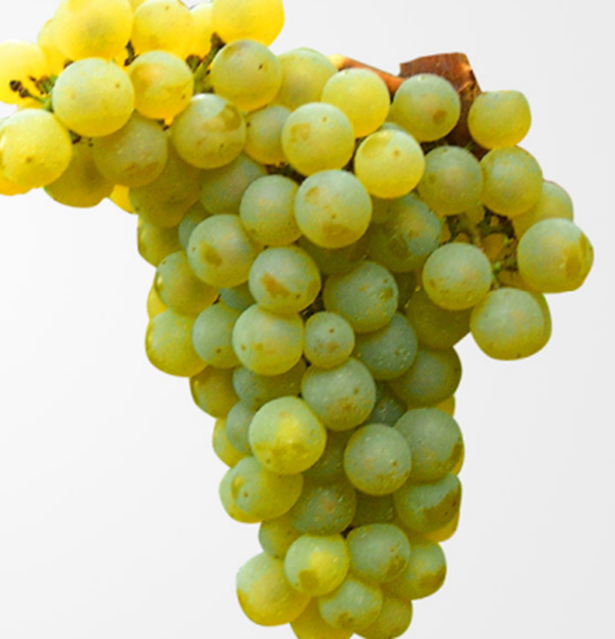
Chenin Blanc
Más famosos conocidos en Savennières, Anjou, Saumur, Touraine, Vourvray, Montlouis y Jasnières.
Ligero a cuerpo completo, la tensión de Chenin junto con su estructura jugosa y tánica lo hace difícil de resistir.
Chenin, también conocida como Plant d'Anjou, es la favorita del Loira debido a lo versátil que es.
Hecho en todos los estilos (seco, dulce y espumoso), también se combina con la mayoría de los alimentos debido a su alto nivel de acidez.
Espere aromas de manzanas doradas suaves horneadas con matices de membrillo, flor seca y cera de abeja con un elemento de mineralidad crujiente.
Para el catador experimentado, la lana húmeda es un regalo ciego de Chenin ... y cuando las uvas se ven afectadas con botritis, espere una nota de jengibre con miel.

Slide 18
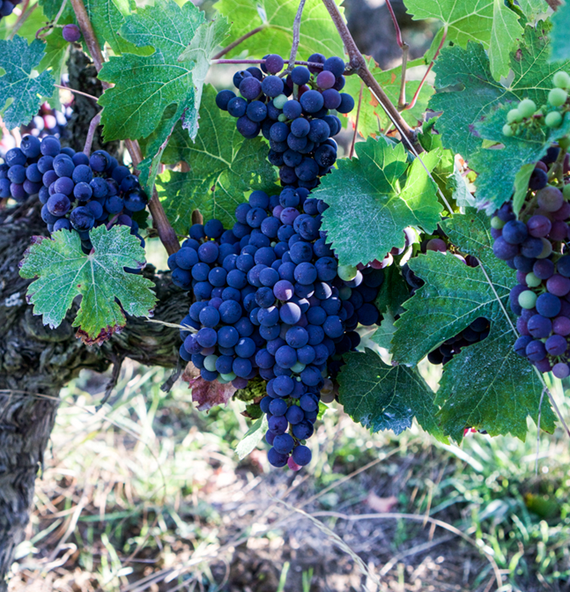
Cabernet Franc
Más famoso conocido en Chinon, Saumur-Champigny y Bourgeuil.
Cab Franc varía tan expansivamente como Chenin. Abarca toda la gama entre ligero y de cuerpo medio con un toque fresco de acidez. El carácter sabroso del Cabernet Franc avanza, así como los frutos rojos, las virutas de lápiz y las notas de cedro.
El Cabernet Franc también se conoce como "bretón" en el Loira y sus orígenes apuntan desde Burdeos hasta el País Vasco español. Orígenes del suroeste, en cualquier caso. Esta uva amante del clima fresco está en su momento más feliz creciendo en suelos de piedra caliza.

Slide 19
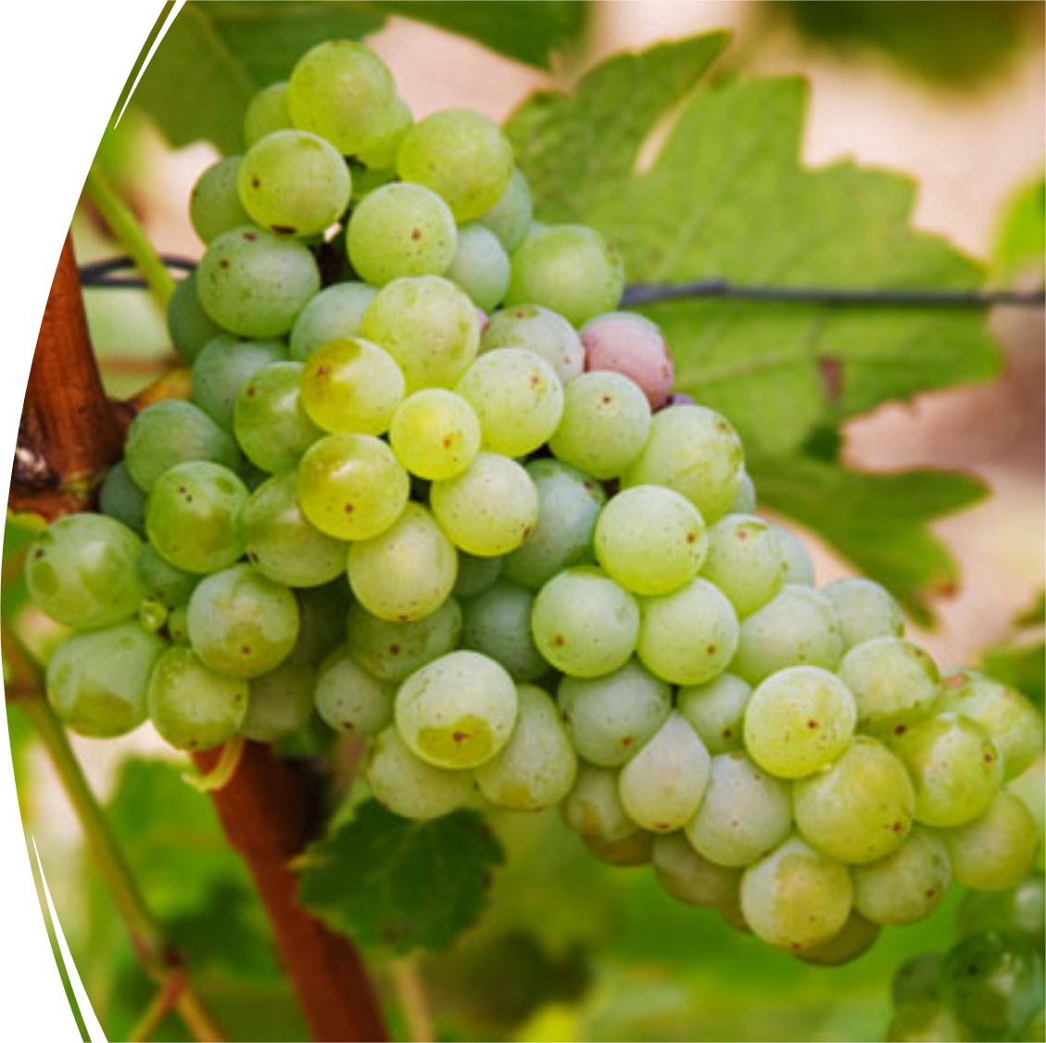
Sauvignon Blanc
Más famoso conocido en Sancerre y Pouilly-Fumé.
Si el Loira fuera Instagram, su mayor "influencer" de Sauvignon Blanc sería Sancerre. Es un referente mundial para esta uva. Tal vez eso se deba a que es nativa del Loira oriental, donde Sauvignon Blanc también se llama Sauvignon Fumé o Fumé Blanc. En general, Sauvignon blanc prospera en el clima continental fresco de Centre-Loire.
Espere sabores de manzana verde y ciruela mirabelle con matices herbales y florales que se destacan bien contra su mineralidad a veces pedernal y a veces ahumada.

Slide 20
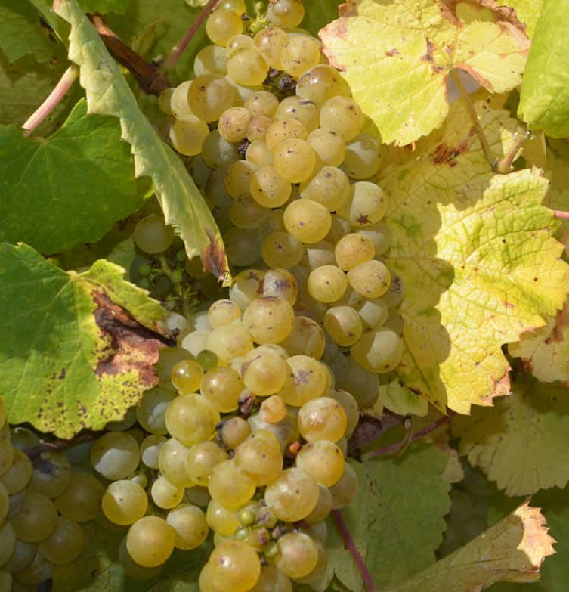
Melón de Borgoña
Más famoso conocido en Muscadet Sèvre et Maine.
¿Alguna vez has olido el mar en tu copa de vino? Melon de Bourgogne, o simplemente "Melón", exuda las cualidades marinas de sus viñedos marítimos en Pays Nantais, donde se conoce comúnmente como "Muscadet", que es el nombre de las regiones donde crece.
La mineralidad cítrica salobre en un marco envejecido de lías a menudo engordadas o cremosas se presta a una experiencia "glou-glou" quaffable.
La uva está experimentando un renacimiento a medida que las personas se adentran en cosas más sutiles.

Slide 21
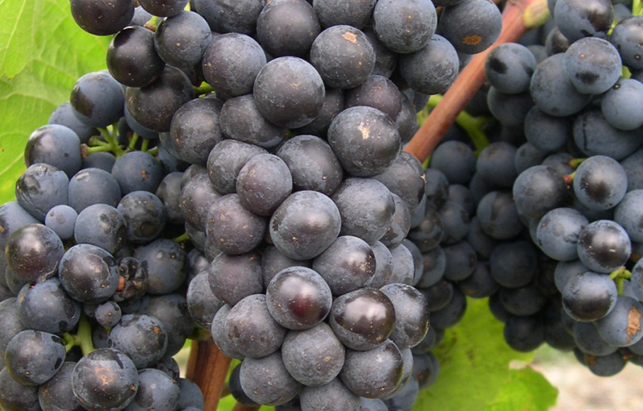
Gamay
Más conocido en Saint-Pourçain, Cotes du Forez, Cotes d'Auvergne y Cote Roannaise.
Procedente de Borgoña y la uva primaria de Beaujolais, Gamay tiene una fuerte presencia en el Loira y con razón. Las condiciones de crecimiento en la sección oriental más fría junto con los suelos graníticos del Loira se asemejan a las de Beaujolais.
Gamay es uno de los rojos de cuerpo claro (similar al Pinot Noir) con taninos suaves. una presencia vívida de ácido y notas afrutadas florales.

Slide 22
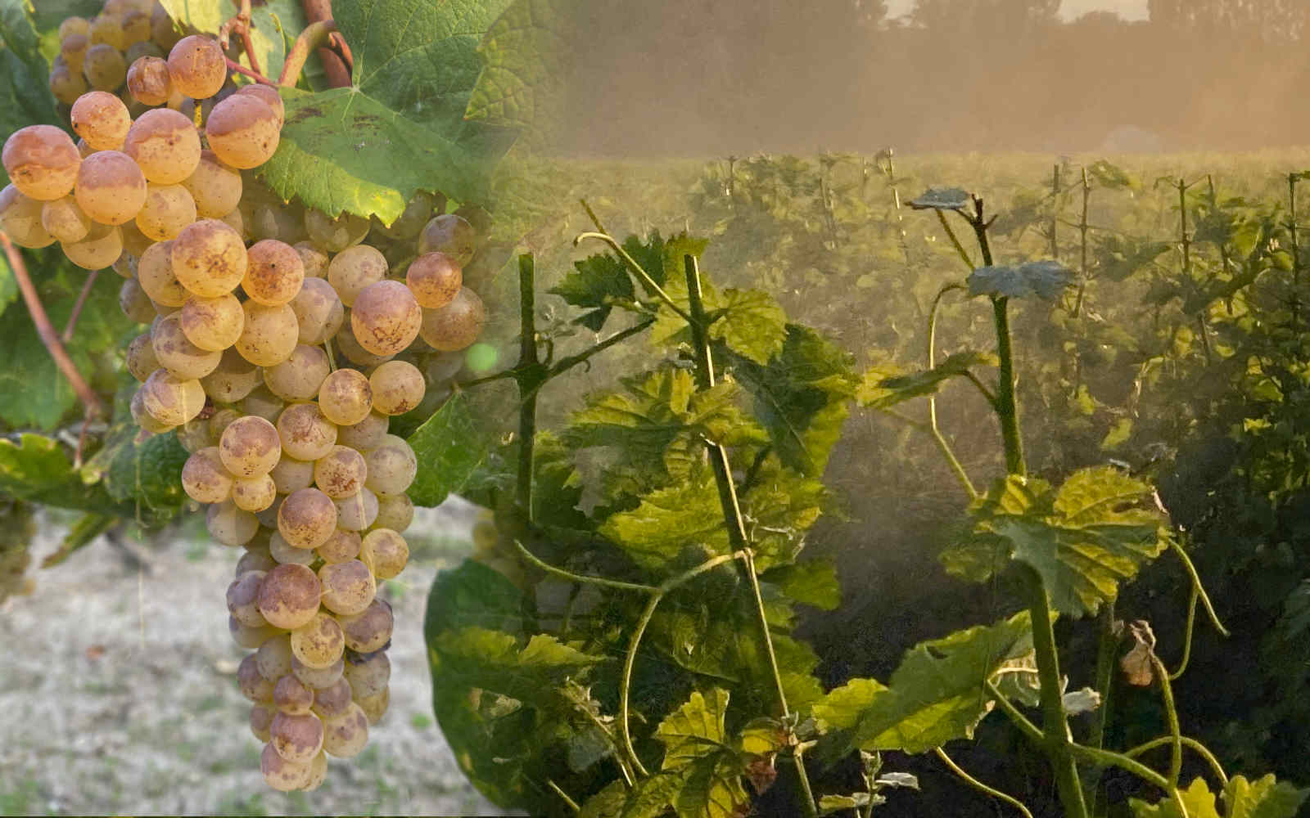
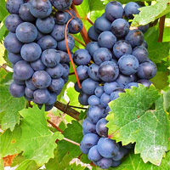
Otras Uvas que mencionar…
Romarantin (B) Esta uva crece solo en la minúscula denominación de Cour-Cheverny en Touraine. Piense en Chenin seco con matices de miel. Si ves una botella de esto, ¡no te preocupes!
Chasselas (B) Un varietal fácil de beber que te sorprende con un equilibrio amigable de fruta sutil y mineralidad calcárea.
Grolleau Noir (R) Un nativo del Loira que tiene menos impacto y es bien conocido como una licuadora con otros, especialmente tintos, rosados y espumosos.
Pineau d'Aunis (R) Una uva de mezcla que tiene una personalidad de fruta roja picante pero mineral tiene un seguimiento apasionado en el Valle de Loir (¡no mal escrito, "Loir" es un afluente!), específicamente Coteaux du Vendomois y Coteaux du Loir.

Slide 23
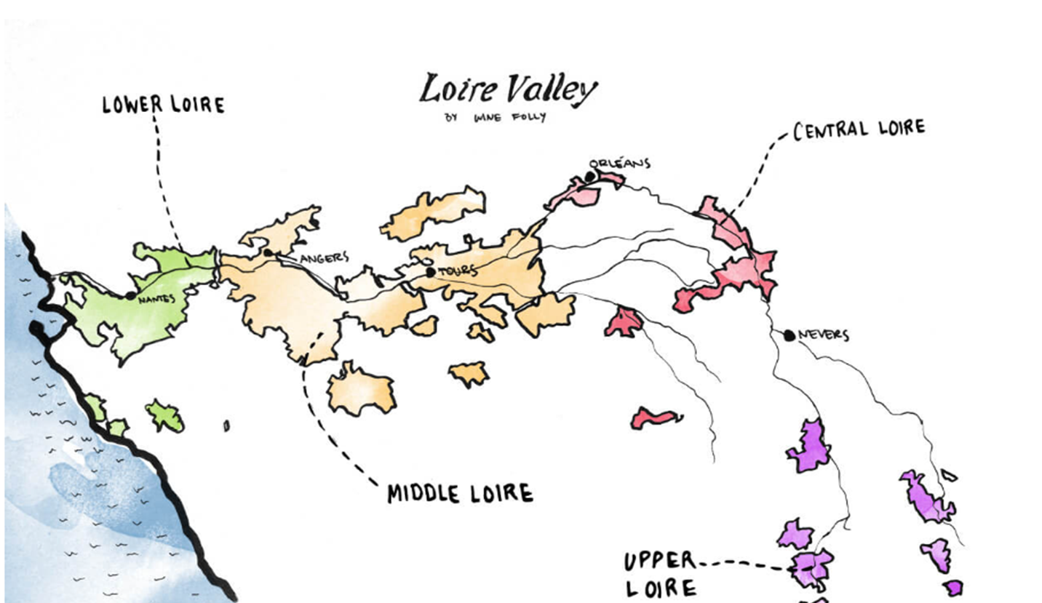
Áreas Vitivinícolas
Subregiones y denominaciones
En la región del Loira se incluyen cerca de 90 denominaciones agrupando entre los vinos de calidad bajo AOC, AOVDQS y los vinos del país. Los últimos viñedos en reconocerse como AOC fueron los del Orleanesado en 2006.

Slide 24
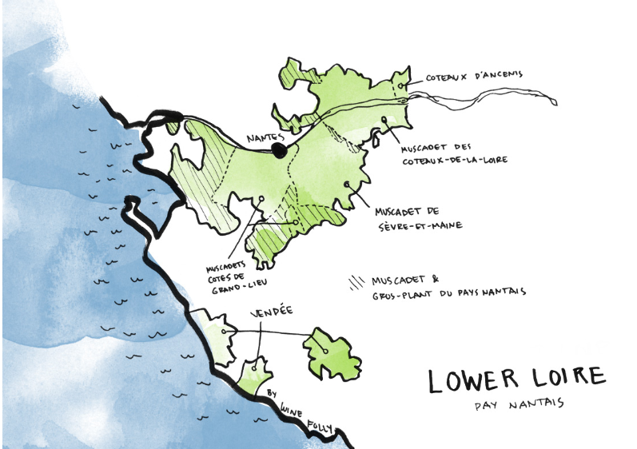
Subregión del Bajo Loira - Pays Nantais
El Pays Nantais tiene que ver con los vinos blancos, el tipo de vinos blancos que se preparan, cítricos y que rocían el mar en la cara, que gritan por ostras frescas. Este es el país del vino blanco.
El terroir:
La mayoría de los viñedos se encuentran en las orillas planas y orientadas al sur de los ríos Loira, Sèvre y Maine.
El Océano Atlántico está muy cerca, de 6 a 60 millas (10 a 96 km) al oeste, por lo que el clima es marítimo con inviernos fríos, húmedos y tormentosos, primaveras frescas y nubladas, veranos cálidos y húmedos y, a menudo, caídas bravas.

Slide 25

Bajo Loira - Pays Nantais
Los suelos:
Las vides de Pays Nantais crecen sobre esquisto armórico del Macizo, esquisto de mica, gneis (granito metamórfico), arenas de granito, gabbro (roca ígnea intrusiva), lecho de roca anfibolita con suelos arenosos y pedregosos y están predominantemente en la orilla izquierda del Loira.
Estos suelos están bien drenados, lo cual es importante para que las vides sobrevivan en este clima húmedo.
Por cierto, las uvas cultivadas en suelos bien drenados, rocosos y arenosos tienden a producir vinos con alta mineralidad, cuerpo más ligero que el promedio y aromáticos más audaces.

Slide 26
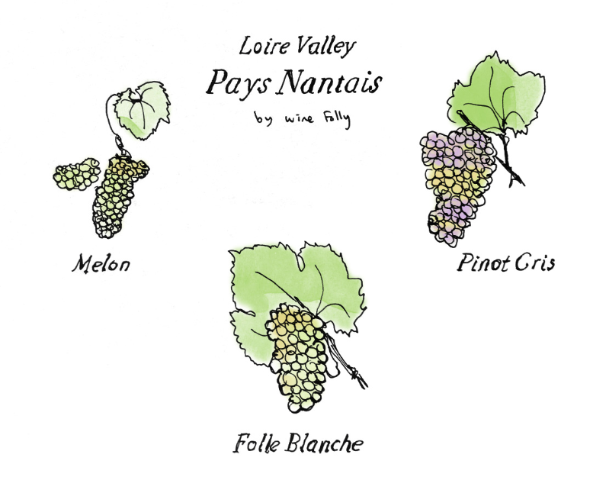
Bajo Loira - Pays Nantais
Variedades de vino
Melón de Borgoña (Muscadet): ¡No está relacionado con la familia Muscat, aunque es primo lejano de Chardonny! Originalmente fue traído de Borgoña para replantar después de que una helada fría en 1709 matara a un gran número de viñedos del Loira.
Folle Blanche: Utilizado en vinos etiquetados con la denominación de origen "Gros Plant de Pays Nantais".
Pinot Gris: Se utiliza en Coteaux d'Ancenis Malvoisie un vino blanco dulce.

Slide 27
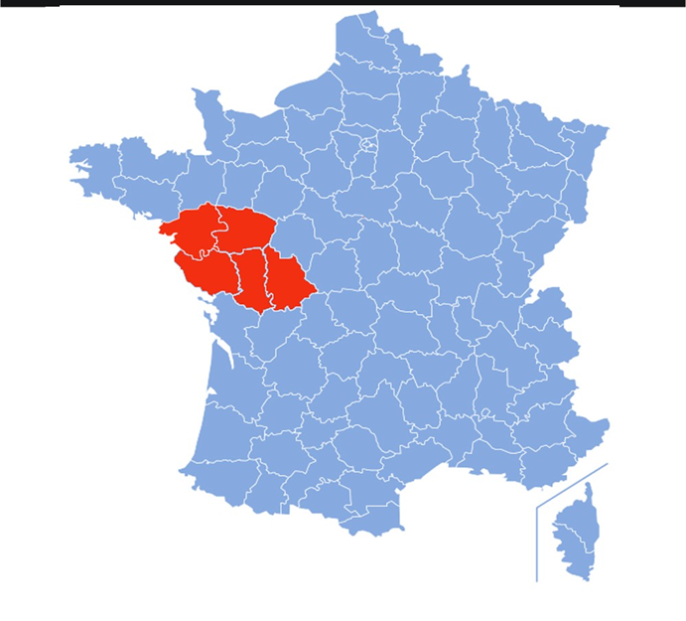
Bajo Loira - Pays Nantais y sus denominaciones
Muscadet AOP
La denominación más grande (en términos de tamaño) en el Valle del Loira contiene varias regiones más enfocadas.
Los vinos etiquetados con Muscadet AOP son todos elaborados de melón y se disfrutan mejor jóvenes y frescos.
Los vinos Muscadet AOP son magros, minerales y carecen de fruta, excepto por las sutiles notas de pomelo rosado y pimienta blanca.
Todos los vinos de la región de Muscadet (excepto Malvoisie, un vino dulce de Pinot Gris) envejecen de 6 a 24 meses sobre sus lías ( "sur lie", para darles una sensación de boca más redonda y flexible.
Envejecer un vino sobre lías es abstenerse de filtrar el vino después de la fermentación y agitar las partículas de levadura muertas a medida que el vino descansa.
Los vinos tienen un sabor más cremoso, pero también a menudo más de los aromas secundarios y de levadura del queso o la cerveza.

Slide 28
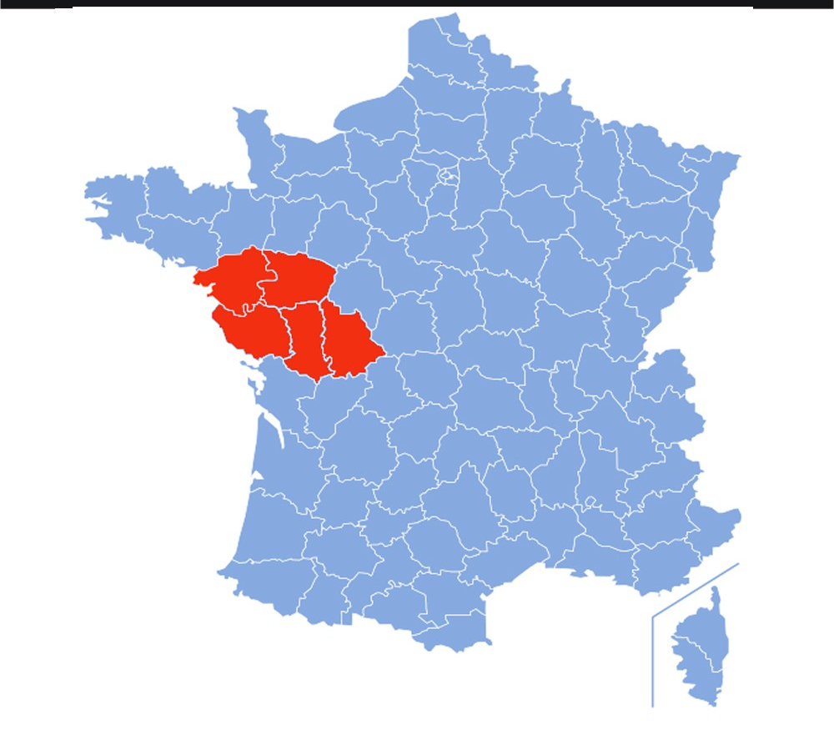
Bajo Loira - Pays Nantais y sus denominaciones
Muscadet Sèvre et Maine Clisson AOP:
Muscadet Sèvre et Maine Gorges AOP:
Muscadet Sèvre et Main le Pallet AOP:
Goulaine:
Château-Thébaud:
Mouzillon-Tillières:
Monnières-Saint Fiacre:
La Haye Foussière:
Vallet:
Champtoceaux:
Muscadet Coteaux de la Loire AOP
Coteaux d'Ancenis AOP
Off-Beat: Fiefs Vendéens AOP

Slide 29
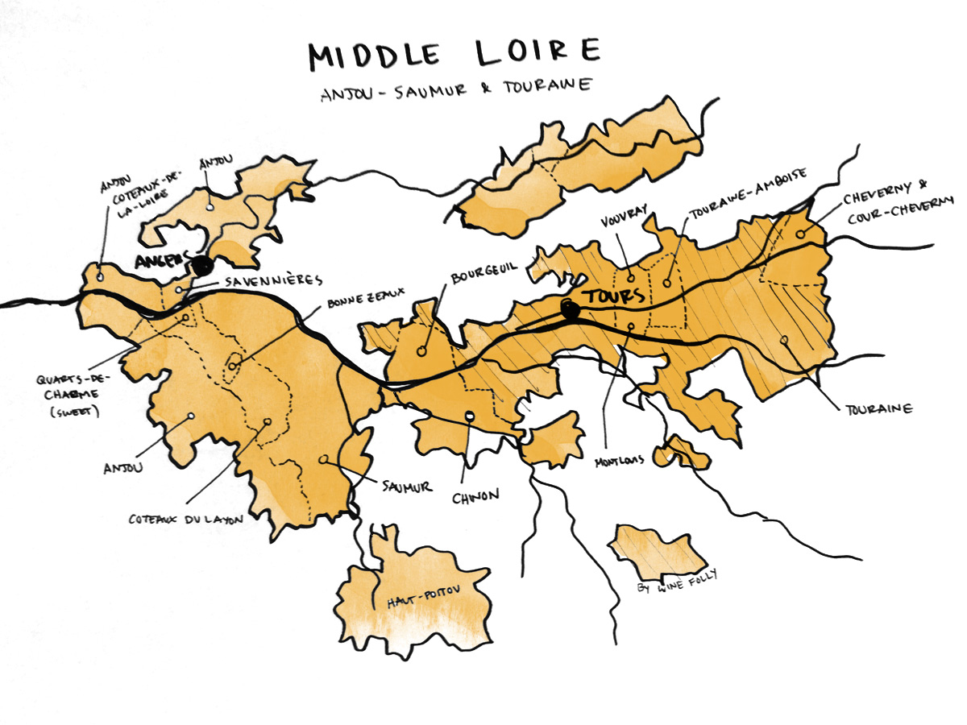
Subregión del Loira Medio
Anjou, Saumur y Touraine
Los viñedos que rodean las ciudades de Angers y Tours se encuentran en algunos de los paisajes más elegantemente impresionantes de toda Francia.
Aquí es donde Chenin Blanc alcanza su cenit (como en, alucinantemente grande), donde los vinos espumosos gobiernan, y donde el Cabernet Franc toma el centro del escenario.

Slide 30
Loira Medio
Anjou, Saumur y Touraine
El terroir:
El clima marítimo se atenúa a medida que te mueves tierra adentro. Las estaciones y el clima aquí se sienten más definidos y hospitalarios.
Esta parte particular del Loira es relativamente plana y es una de las más cálidas de todo el Valle del Loira.
Los suelos:
Hay una miríada de suelos dentro de las 5 subregiones del Loira Medio:

Slide 31
Loira Medio
Anjou, Saumur y Touraine
Anjou: Las manchas occidentales muestran suelos de esquisto oscuro conocidos como "Anjou Noir" que dan como resultado vinos más potentes y estructurados. Es imposible cavar, por lo que las bodegas están sobre el suelo. La parte oriental muestra piedra caliza salpicada de ostras conocida como "tuffeau blanc". Estas cosas se desmoronan fácilmente, por lo que hay muchas bodegas ideales para la elaboración de vinos espumosos.
Saumur: En el centro de Anjou-Saumur se encuentra Layon. Es una de las mejores condiciones climáticas del mundo para la "podredumbre noble" (niebla matutina, Chenin Blanc, vientos secos "foehn") y, por lo tanto, el primer vino dulce Grand Cru del Loira: Quarts de Chaume se encuentra aquí.

Slide 32
Loira Medio
Anjou, Saumur y Touraine
Touraine: Touraine se encuentra en la cuenca de París y, por lo tanto, está llena de piedra caliza (también conocida como "tuffeau turoniana") cubierta con arcilla pedernal ("perruches") o arena y grava. Cada uno de estos tipos de suelo imparte niveles de "puissance", estructura y capacidad de edad. Tuffeau es el más noble, seguido de perruches y finalmente grava.
Orleans: Piedra caliza "tuffeau" con arcilla, arena y grava.
Valle de Loir: Más "tuffeau" de piedra caliza con arcilla, arena y grava.

Slide 33
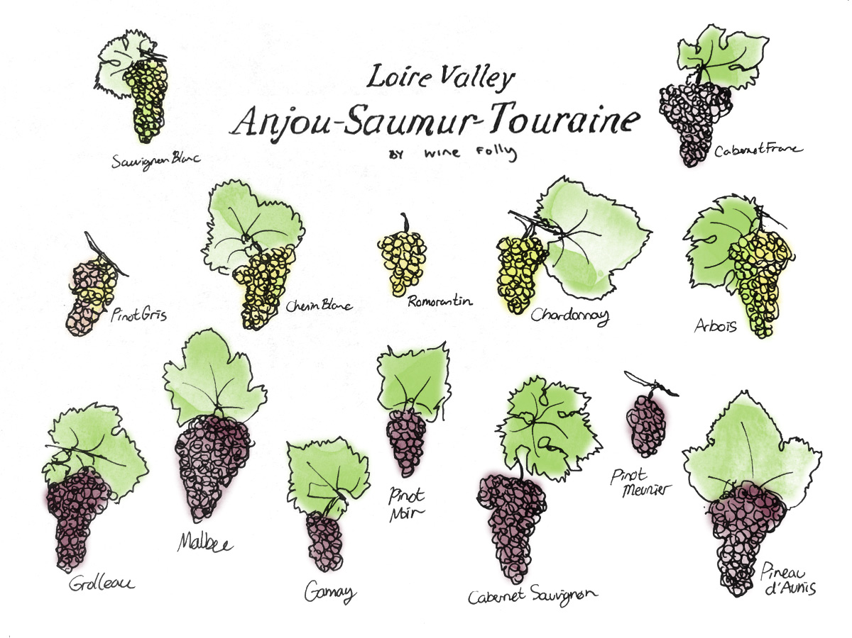
Loira Medio
Anjou, Saumur y Touraine
Variedades de vino
Chenin Blanc: A veces referido como "Pineau de la Loire"
Cabernet Franc: originario probablemente de la región vasca, se llama "bretón" en el Loira
Otros: Romorantin, Arbois (uva blanca autóctona rara), Sauvignon Blanc, Pinot Gris, Chardonnay (en su mayoría sin remojar), Cabernet Sauvignon, Pineau d'Aunis (uva roja autóctona rara), Malbec (también conocido como "Côt"), Gamay, Grolleau Noir (un tinto), Pinot Noir y Pinot Meunier.

Slide 34
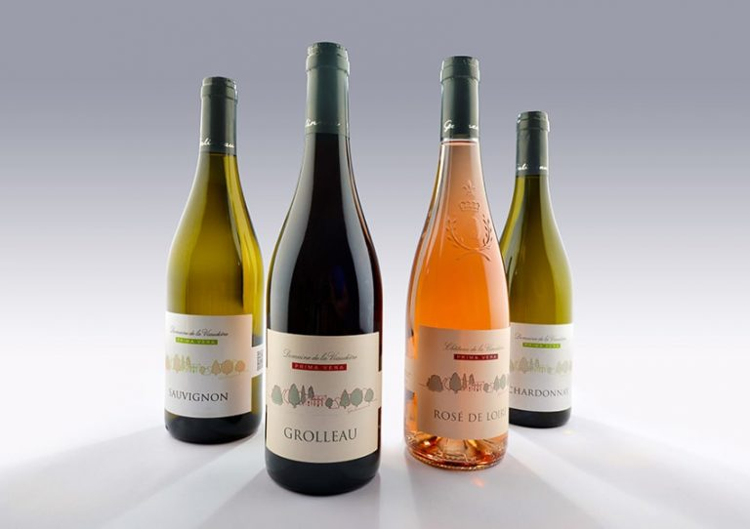
Loira Medio y sus denominaciones: Anjou
Si Anjou fuera conocido por un solo estilo de vino, sería rosado. El rosado representa la mitad de la producción de la región.
Estas son las principales denominaciones para el rosado utilizadas en Anjou:
Anjou Rosado
Rosé de Loire AOP:
Rosé d'Anjou AOP:
Cabernet d'Anjou AOP:
Vinos tintos y blancos de Anjou
Anjou Blanc AOP:
Anjou Rouge AOP:
Anjou Village AOP/Anjou Villages- Brissac AOP:
Anjou Gamay AOP:

Slide 35
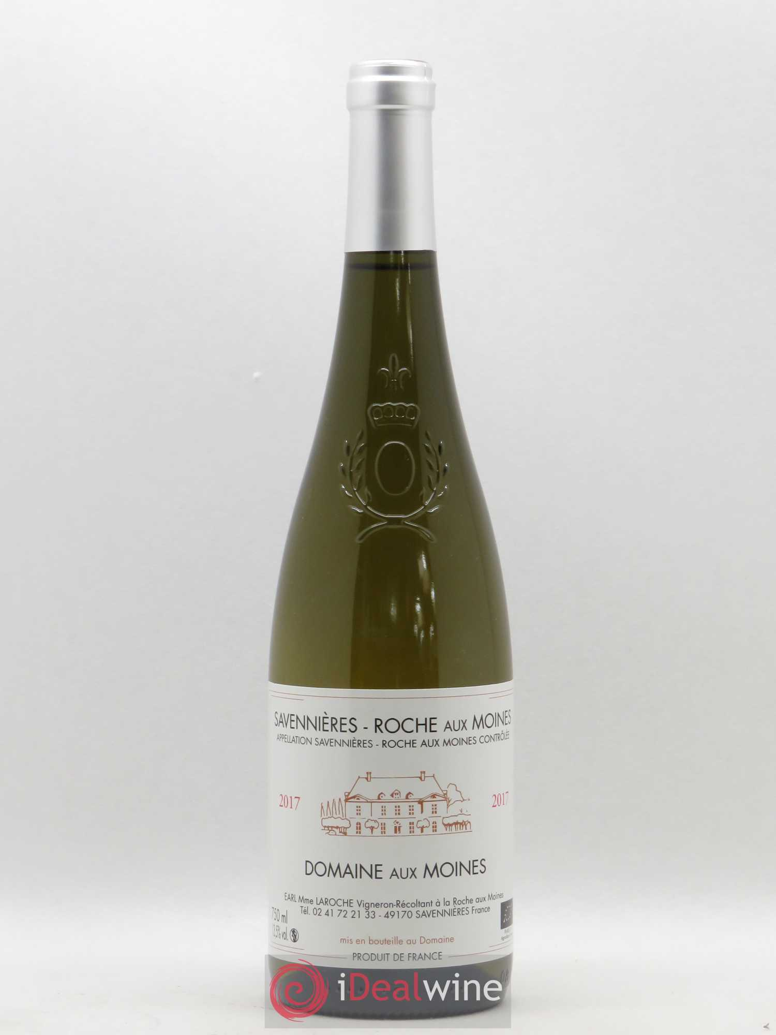
¿Futuro Grand Cru del Loira para: Dry Chenin Blanc? Savennières
Savennières es un área única de Chenin Blanc que ha estado compitiendo por el estatus de Grand Cru desde hace algún tiempo. La región es única en el sentido de que los viñedos se han transmitido tradicionalmente de madre a hija.
Hay tres denominaciones Savennières:
Savennières AOP:
Savennieres Roche aux Moines AOP:
Coulee de Serrant AOP:

Slide 36
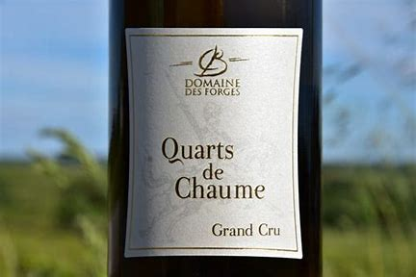
Vinos dulces Anjou-Layon
Los vinos dulces tienen una reputación histórica en muchas de las denominaciones de Anjou. Todos están hechos a mano de Chenin Blanc e influenciados por Botrytis cynerea o "podredumbre noble" que da un matiz rico, mielado y de nuez a estos dulces néctares.
Anjou Côteaux de la Loire AOP:
Bonnezeaux AOP:
Coteaux du Layon AOP:
Coteaux de L'Aubance AOP:
Quarts de Chaume AOP: Un "Grand Cru". Los vinos deben tener un mínimo de 85 g/l o 8,5% de azúcar residual.

Slide 37
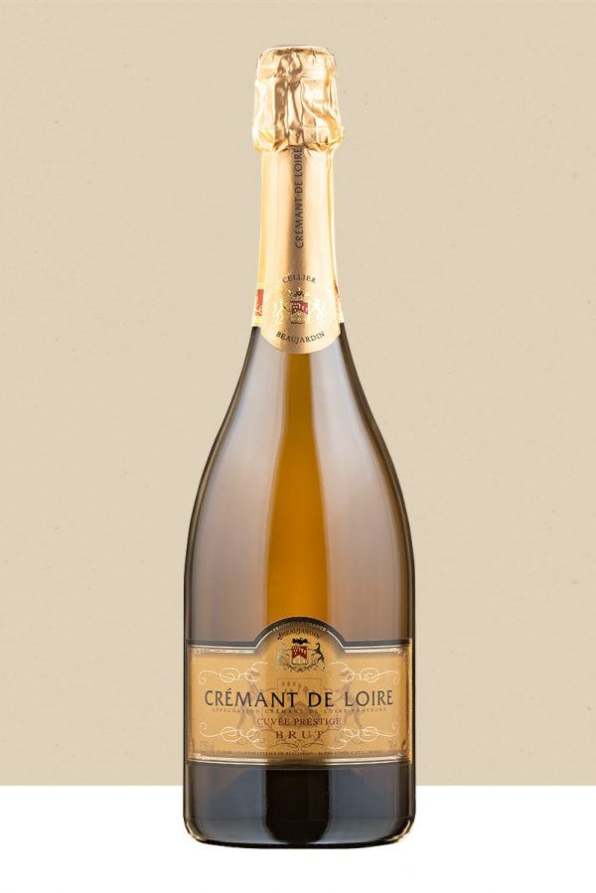
Vinos espumosos Anjou
Blancos de Chenin Blanc con aromas a nectarinas y madreselva. Las burbujas rosadas incluyen Cabernet Franc y Cabernet Sauvignon con toques de frambuesas frescas recogidas.
Anjou Mousseaux AOP: también conocido como "Anjou Fines Bulles" método espumoso tradicional predominantemente blanco que cubre vinos de las áreas de Anjou Blanc, Anjou Rouge, Cabernet d'Anjou y Rose d'Anjou.
Crémant de Loire AOP: Esta área de producción cubre la mayor parte del Loira Medio. "Crémant" significa que los productores utilizan el método tradicional y son considerados más serios que el de Anjou Mousseaux.

Slide 38
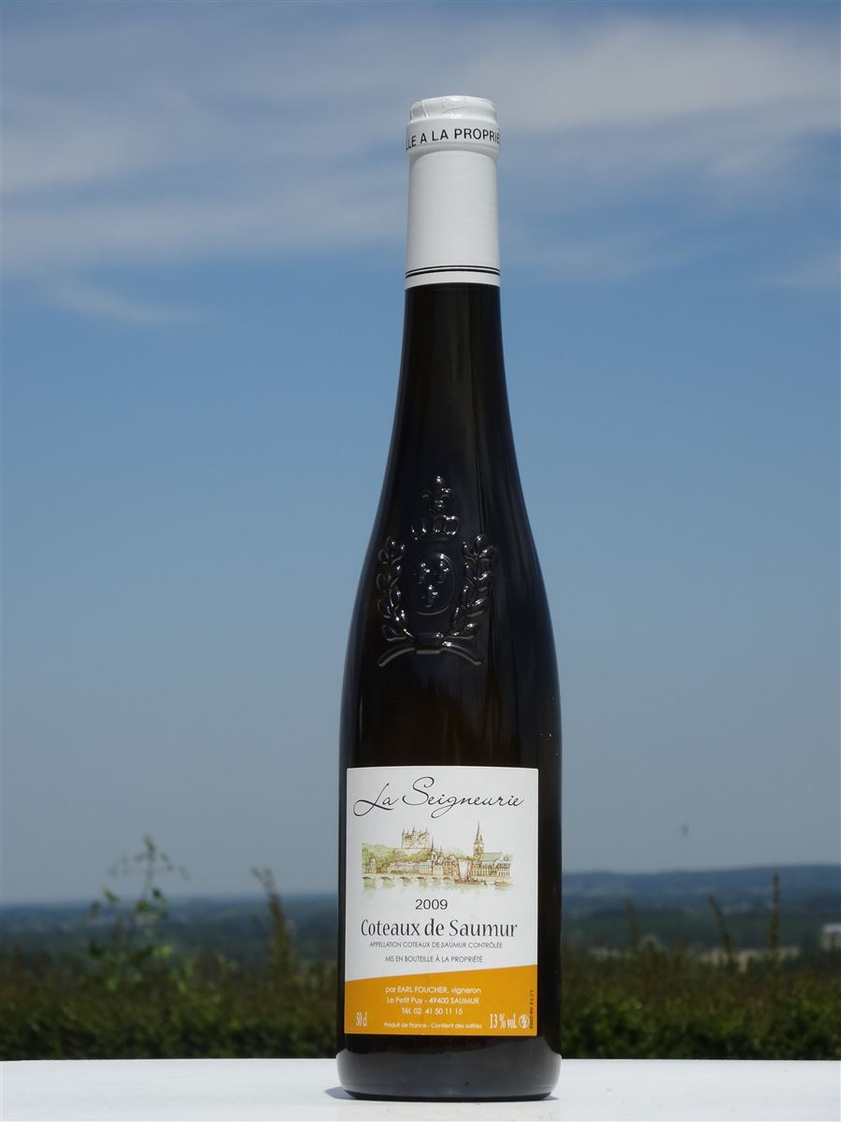
Denominaciones de vino Saumur
Saumur es un país de vinos espumosos. Los viñedos plantados en suelos de piedra caliza dan a las uvas la acidez brillante que necesitan para hacer vinos espumosos excepcionales. Bajo los viñedos se encuentran kilómetros y kilómetros de túneles y cuevas, "trogloditas", tallados en la piedra caliza, el lugar perfecto para envejecer estos deliciosos y brillantes burbujeantes.
Coteaux de Saumur AOP:
Saumur Blanc AOP:
Saumur Mousseux AOP:
Saumur Rouge AOP:
Saumur-Champigny AOP:
Saumur Puy-Notre-Dame AOP:

Slide 39
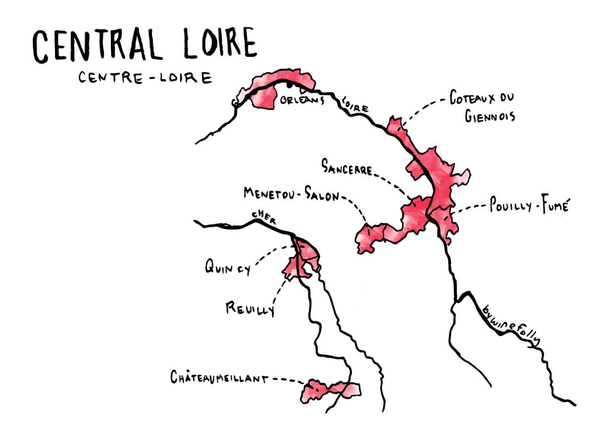
Subregión del Loira Central
Hogar de la región vinícola más reconocible del Valle del Loira, Sancerre, conocida por su punto de referencia Sauvignon Blanc.
Centro-Loira rodea el punto central exacto de Francia! Dado que esta área está geográficamente más cerca de la región vinícola de Borgoña (conocida por Pinot Noir y Chardonnay), verá cierta superposición aquí.

Slide 40
Loira Central
El terreno:
Situada entre tres ríos, el Loira, el Cher y el Indre, esta región del lejano oriente es continental (veranos cálidos y cálidos e inviernos fríos y nevados) con muy poca influencia en el Océano Atlántico.
Los suelos:
Parte de la cuenca de París, Centre-Loire tiene subsuelos de piedra caliza calcárea consistentes con los antiguos mares que una vez se ubicaron allí, como lo demuestran las conchas de ostras fosilizadas que se encuentran debajo de las vides.

Slide 41

Loira Central
Los suelos:
Terres blanches (también conocido como Kimmeridgian): Marga (arcilla) piedra caliza que es lenta a cálida. Esto se presta a la riqueza y textura de los vinos.
Caillottes (piedra caliza de Portland): también conocida como piedra caliza "oxfordiana" que es pedregosa y rápida de calentar, lo que resulta en vinos magros de maduración temprana con notas vibrantes de fruta de hueso.
Silex (Pedernal): Rocoso con sílex y arcilla, este suelo es lento para calentarse y le da a los vinos blancos un carácter reductivo (huele a humo y a humo) a bonitas flores y mineralidad cuando los vinos se abren.
Sables (Arenas): Suelos bien drenantes que elaboran vinos tintos y rosados de colores claros y afrutados.

Slide 42
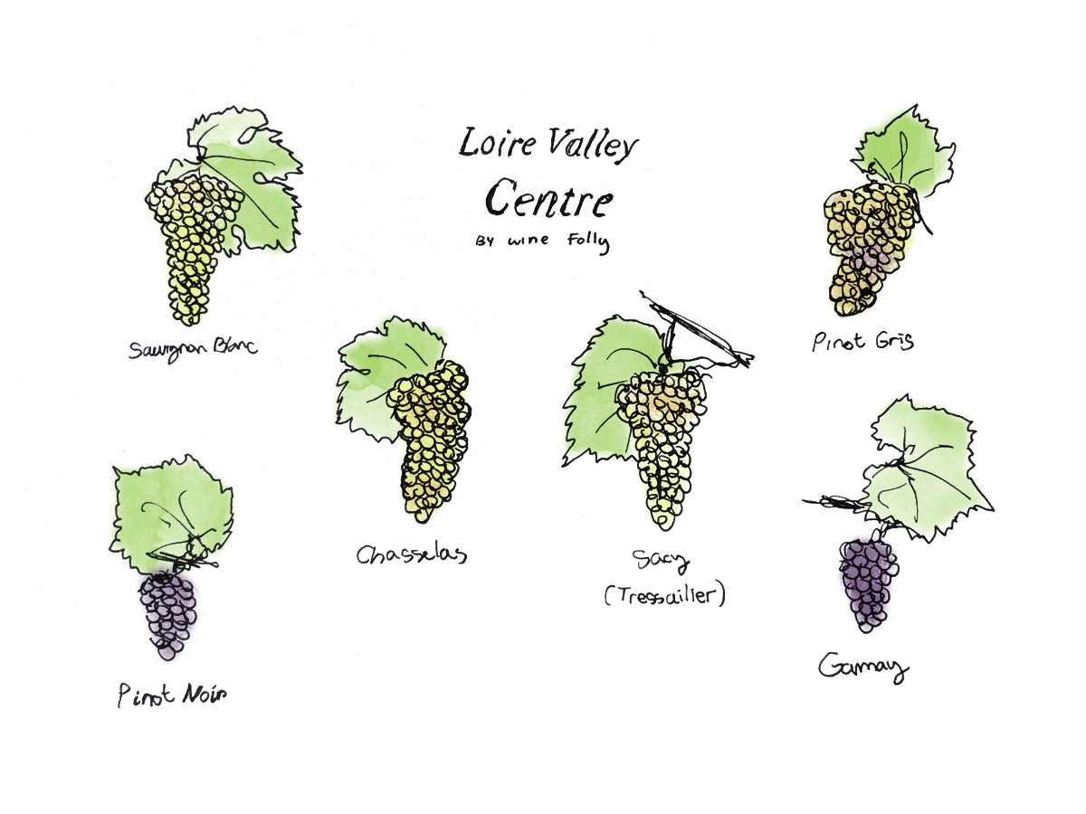
Loira Central y sus Uvas…
Variedades de vino
Sauvignon Blanc: Podría decirse que es la variedad más importante en esta región que se emula en todo el mundo.
Pinot Noir: Debido a la proximidad e influencia de Borgoña, el Pinot Noir es cada vez más importante aquí.
Chasselas: Un raro nativo suizo que aparece en embotellados de la pequeña denominación Pouilly-sur-Loire.
Otros: Pinot Gris, Sauvignon Gris y Gamay

Slide 43

Loira Central y sus denominaciones…
Sancerre AOP: Con una reputación centenaria, esta denominación ha definido durante mucho tiempo a Sauvignon Blanc. Originalmente plantado completamente con Chasselas hasta que el impacto de la pandemia de filoxera cambió el enfoque a exclusivamente Sauvignon Blanc para vinos blancos en 1931. Pinot Noir también hace una aparición tanto en rojo como en rosado de Sancerre: acidez vibrante, cerezas ácidas y Pinot de estilo terroso.
Pouilly-Fumé AOP: (también conocido como Blanc Fumé de Pouilly) perfil de suelo casi idéntico a Sancerre con algunas de las notas más distintivas de gunflint y humo (fumé) en el área.
Pouilly-sur-Loire AOP: La única denominación en el Loira donde encontrará Chasselas, una variedad subestimada con sutiles notas de margaritas frescas y albaricoque seco.

Slide 44
Loira Central y sus denominaciones…
Quincy AOP: Uno de los AOP más históricos del Loira como la primera región del Loira en ser nombrada AOC en 1936. (¡convirtiéndolo en el segundo AOC más antiguo de Francia detrás de Châteauneuf du Pape!) Su meseta orientada al este de tiza crece exclusivamente uvas blancas (Sauvignon Blanc con algo de Sauvignon Gris).
Reuilly AOP: Una de las zonas más secas del Centro, esta AOP produce una gama de refrescantes Sauvignon Blanc, Pinot Gris y Pinot Noir picante en laderas de piedra caliza orientadas al sur-sureste.
Menetou-Salón AOP: La "gemela más barata" o "hermana" de Sancerre. (Elija su opción). El terreno más plano de piedra caliza kimmeridgian (esa materia blanca calcárea) debajo de la marga marrón rica en arcilla produce blancos con un poco de mentol, tintos florales y sedosos aromáticos y vinos rosados rosados de algodón de azúcar.
Coteaux du Giennois AOP: La piedra caliza kimmeridgiana con algo de sílex (rocas) produce blancos brillantes, magros y mineralmente de Sauvignon Blanc y vinos tintos / rosados con Pinot Noir y Gamay.
Châteaumeillant AOP: ¡Sorpresa sorpresa! Esta denominación es principalmente Gamay (~ 75%) con un poco de Pinot Noir y Pinot Gris. Espere vinos maduros y jugosos con un toque de ese tanino verde amargo gamay.

Slide 45
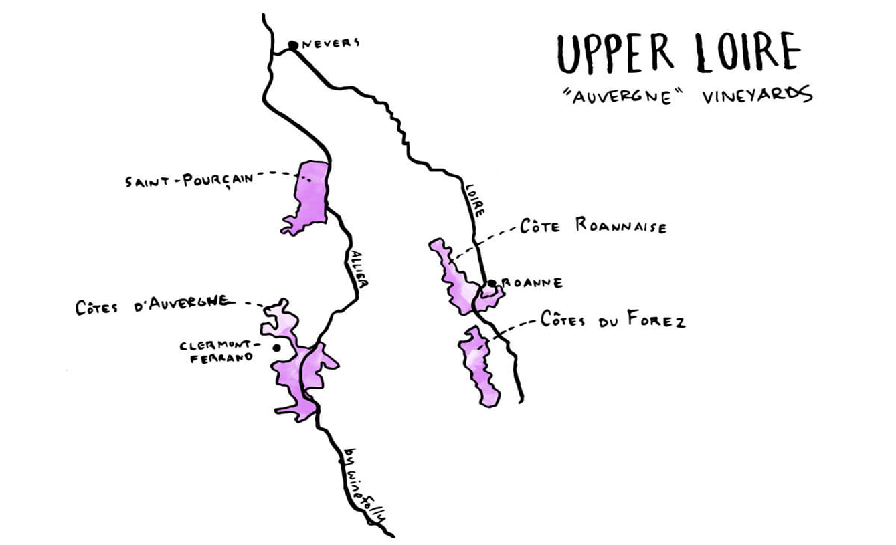
Subregión del
Alto Loira…
“Auvernia”
El terreno:
Considerada la región más oscura del Loira en su punto más meridional (¡que es el centro geográfico real de Francia!) con laderas predominantemente orientadas al oeste y un clima que oscila entre las temperaturas cálidas del valle del Ródano (como Côte du Forez) y los extremos de gran altitud.
Los suelos:
Situado en lo alto de más de 500 volcanes extintos y suelos graníticos del Macizo Central. Arcilla calcárea, terrazas de arena y grava y rocas de granito y gneis conforman el subsuelo del Alto Loira.

Slide 46

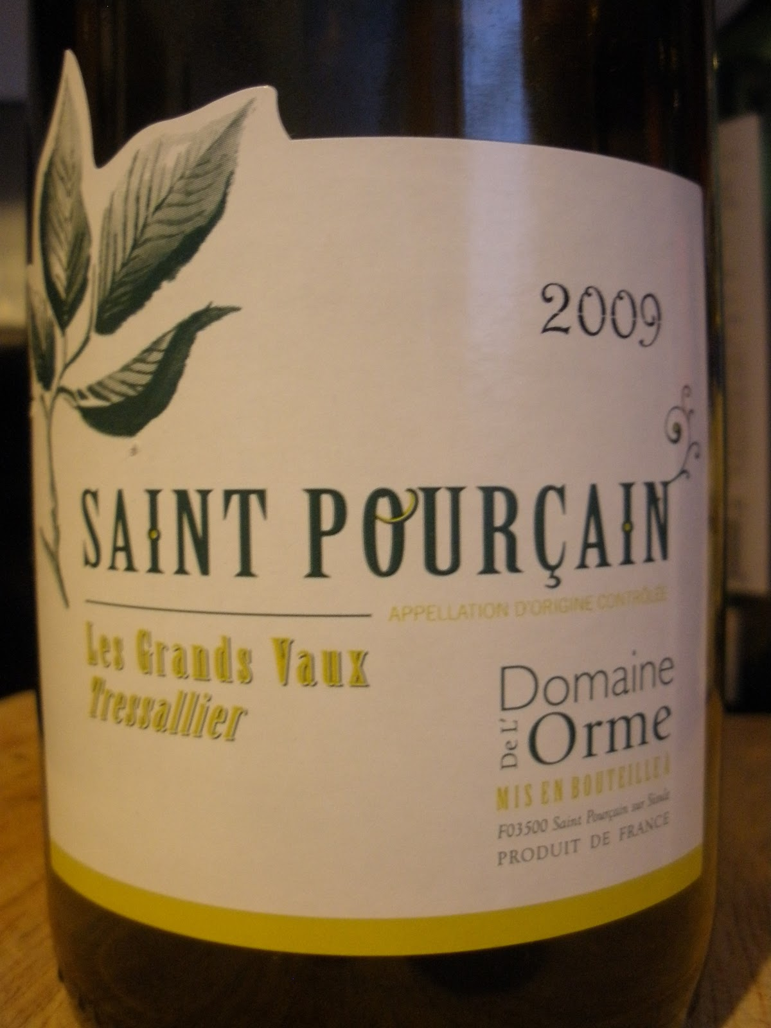
El Alto Loira y sus Vinos…
Variedades de vino:
Gamay: Si eres un amante de Beaujolais, los adorarás. De origen borgoñón.
Sacy (Tressalier– un blanco raro): Aporta "vivacidad".
Pinot Noir: "Auvernat" significa Pinot Noir... posteriormente esta variedad crece muy bien aquí.
Otros: Chardonnay y Sauvignon Blanc

Slide 47
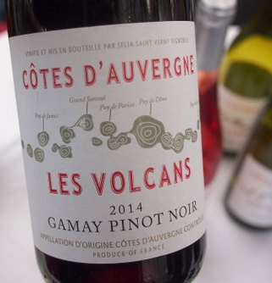
El Alto Loira y sus denominaciones…
Saint-Pourçain AOP: también conocido como "Limagne" (el nombre de la llanura / meseta donde se encuentra) estos vinos son mezclas de Chardonnay / Sacy para blancos y el Gamay / Pinot Noir recuerda a Borgoña. Los viñedos existen en una sola pendiente de terrazas aluviales, arcilla calcárea y granito / gneis, suelos de esquisto. Variado es el nombre del juego.
Côtes d'Auvergne AOP: Esta fue una vez una de las regiones productoras más altas de Francia (siglo 19) y se encuentra en la misma latitud que Saint-Emilion, Côte Rotie, Piemonte y el valle de Willamette (¡el paralelo 45!) ... Esta emocionante región de diversos suelos montañosos de arcilla, basalto, marga, granito, gneis y ceniza de lava sedimentaria crece Gamay, Pinot Noir y Chardonnay.
Côtes du Forez AOP: Estos viñedos más meridionales del Loira se remontan al siglo 1 dC. Estribaciones protegidas orientadas al sur/sureste de laderas de basalto y granito. ¡La región es de solo 9 productores!
Côte Roannaise AOP: 100% Gamay (tinto y rosado), la mitad de los cuales se cultivan orgánicamente y se elaboran mediante maceración semi o carbónica para vinos tutti-frutti "quaffable" o fermentación tradicional para un poco más de estructura. Cuarzo multicolor (rosa, rojo y blanco) con mezcla de arcilla roja.

Slide 48

Referencias
Atlas Mundial del vino 8va edicion
La Biblia del Vino 2da edicion
Mr Vinos.com
Wine Folley
Wein. Plus

Slide 49
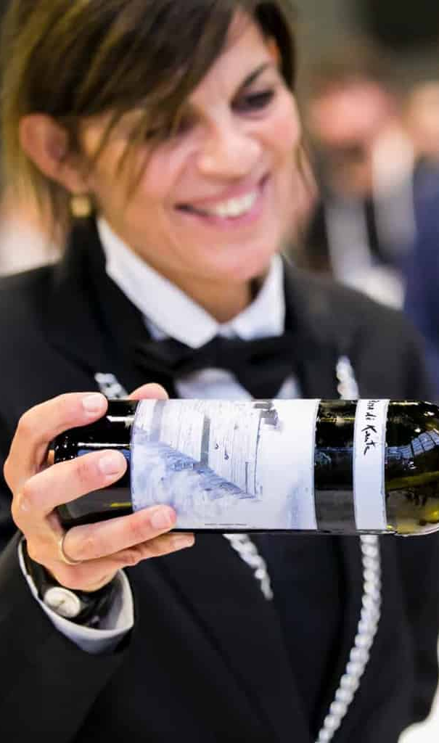

CATA

